Slide 1
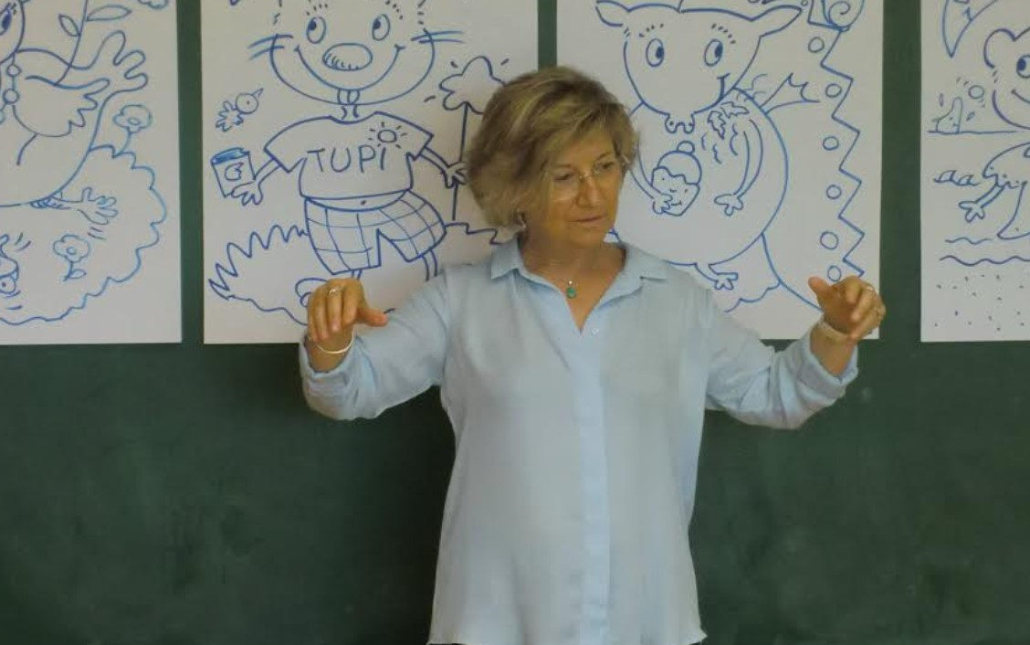
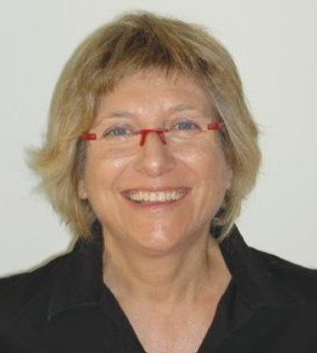
ENS VISITA: Mercè Arànega Espanyol
DIVENDRES 22 DE MARÇ DE 2024

Slide 2
LLETRES A LES AULES
Lletres a les Aules és un programa de la ILC i el Departament d'Educació per al foment de la lectura, promoció i difusió de la literatura que permet apropar l’alumnat al fet literari, millorar la comprensió lectora com a eina fonamental per accedir al coneixement, estimular i potenciar l’habilitat lectora i el coneixement de la llengua. D'aquest programa se'n beneficien els centres educatius d’ensenyament primari, secundari i d’adults de tot el domini lingüístic.

Slide 3
MERCÈ ARÀNEGA ESPANYOL,
escriptora i il·lustradora de contes infantils

Slide 4
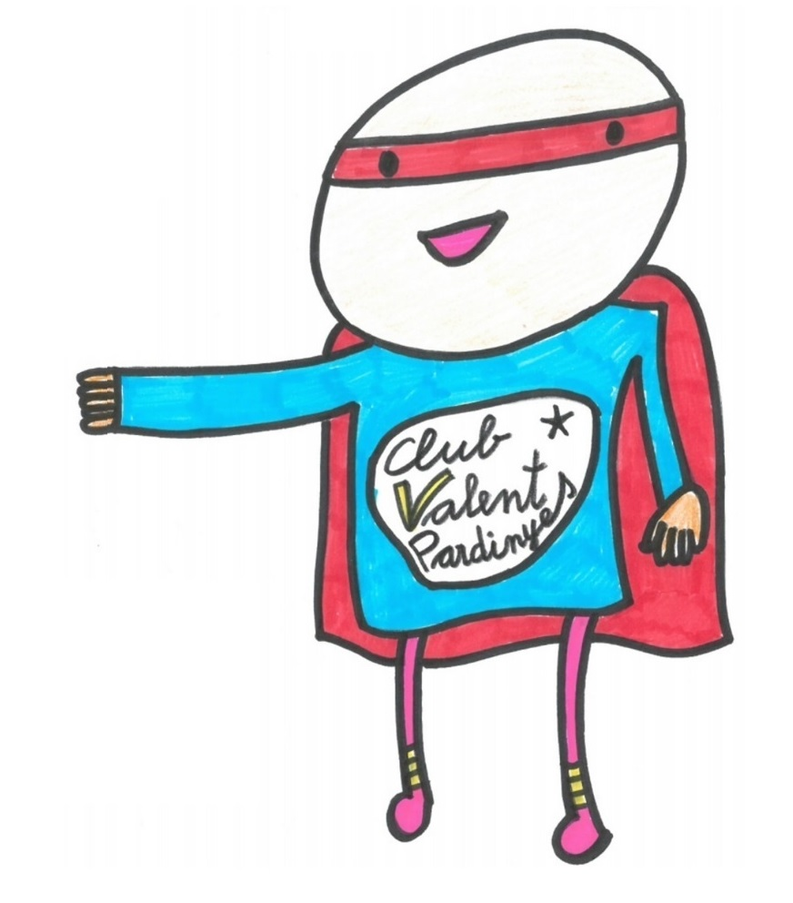
ESCOLA
PARDINYES

Slide 5
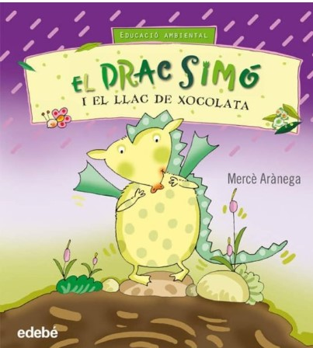
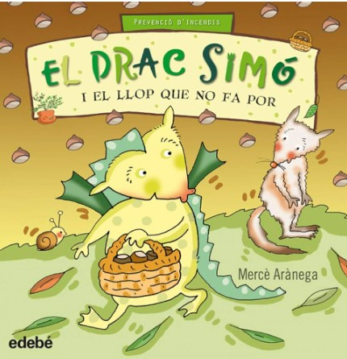
QUÈ HEM TREBALLAT?
ALUMNAT DE I5
DRAC SIMÓ I EL LLAC DE XOCOLATA
ALUMNAT DE 1r
DRAC SIMÓ I ELS ESTERNUTS
ALUMNAT DE 2n
DRAC SIMÓ I EL LLOP QUE NO FA POR

